Slide 1

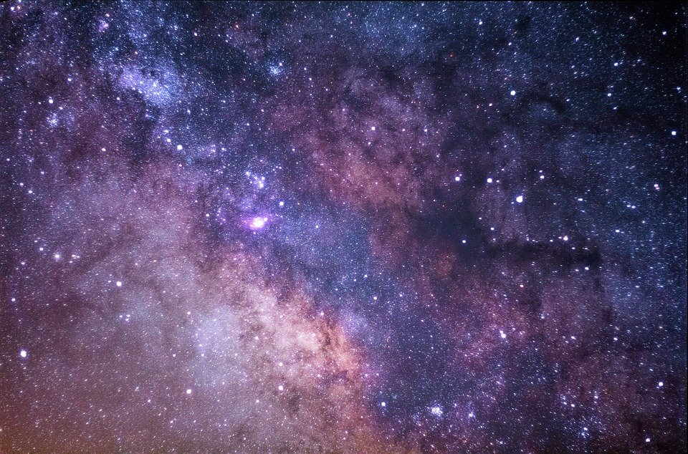



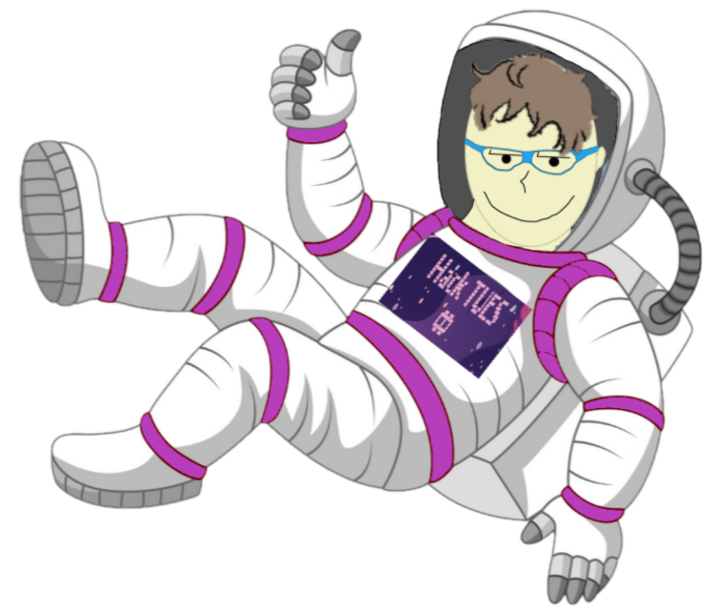

Slide 2












ЕКИПАЖ
ИВАЙЛО
РАДОСЛАВ
БОРИМИР
АЛЕКСАНДЪР

Slide 3

ЦЕЛ НА ПРОЕКТА
Информира за космически обекти по интересен и разбираем начин

Slide 4
ПРОЕКТА
Сайт

Slide 5



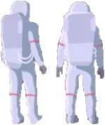
ТЕХНОЛОГИИ

Slide 6
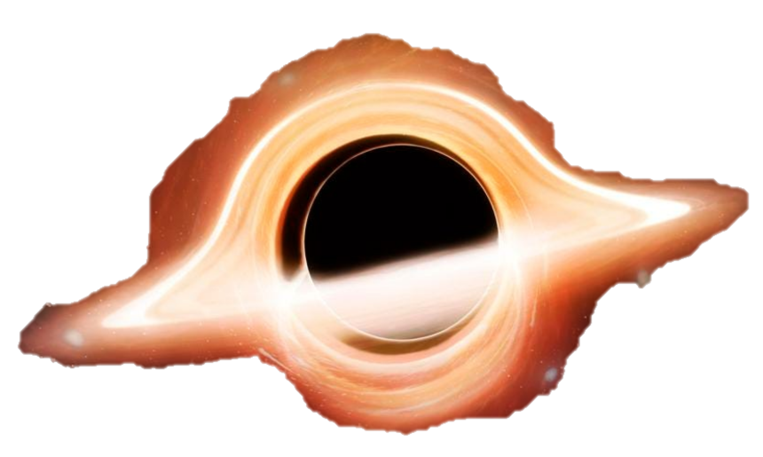
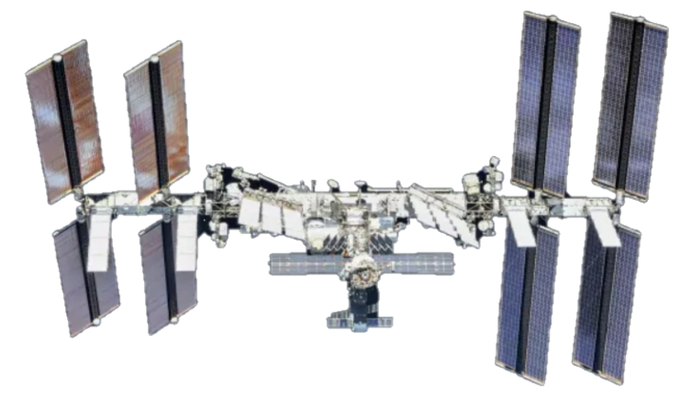
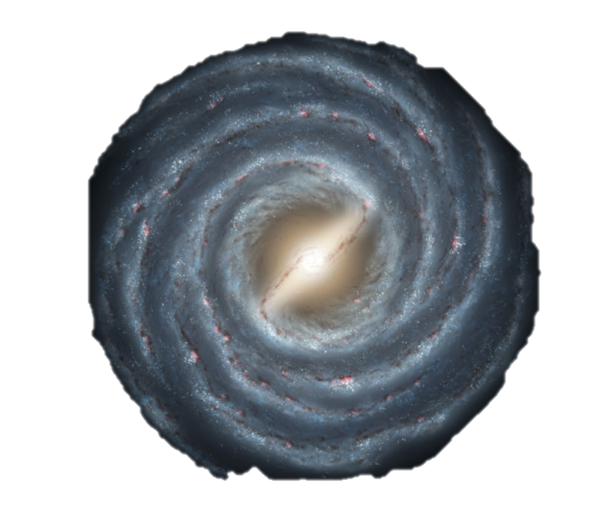
БЛАГОДАРИМ ЗА ВНИМАНИЕТО

